Slide 1
B.A. Hons. Russian
1st Year, I Semester
A quick revision of:
Nominative Case:
Nouns, Personal Pronouns, Possessive Pronouns, Adjectives (singular & Plural)
Prepositional Case:
Nouns (Singular), Personal Pronouns
Accusative Case:
Nouns (Singular),
and other aspects
©Sonu Saini

Slide 2
Nouns: Singular plural
Nominative case
студéнт
студéнты
журнáл
журнáлы
газéта
газéты
бýква
бýквы
кáрта
кáрты
©Sonu Saini

Slide 3
Nouns: Singular plural
Nominative case
письмó
письма
окно
окна
слово
слова
портфель
портфели
учитель
учители
©Sonu Saini

Slide 4

Nouns: Singular plural
Nominative case
After : -к, х, г, ч, ш, щ, ж = ы - и
парк
парки
книга
книги
ручка
ручки
урок
уроки
студентка
студентки
©Sonu Saini

Slide 5
Nouns: Singular plural
Nominative case
дочь
дочери
мать
матери
Exceptions
©Sonu Saini

Slide 6
Nouns: Singular plural
Nominative case
друг
друзья
брат
братья
стул
стулья
Exceptions
©Sonu Saini

Slide 7
Nouns: Singular plural
Nominative case
человек
люди
ребёнок
дети
ухо
уши
Exceptions
©Sonu Saini

Slide 8
Nouns: Singular plural
Nominative case
деньги
деньги
брюки
брюки
часы
часы
Exceptions
©Sonu Saini

Slide 9
Nouns: Singular plural
Nominative case
молоко
молоко
мебель
мебель
мясо
мясо
No plurals of above nouns
Exceptions
©Sonu Saini

Slide 10
Nouns: Singular plural
Nominative case
пальто
пальто
радио
радио
метро
метро
No plurals of above nouns
Exceptions
©Sonu Saini

Slide 11
Nouns: Singular plural
Nominative case
дом
дома
город
города
сестра
сёстры
Exceptions
©Sonu Saini

Slide 12

P e r s o n a l p r o n o u n s
( N o m i n a t i v e c a s e )
я
мы
ты
вы
он/она
они
©Sonu Saini

Slide 13
Possessive p r o n o u n s
( N o m i n a t i v e c a s e )
Masculine
Feminine
Neuter
Plural
я
Мой моя моё мои
ты
твой твоя твоё твои
он
его его его его
она
её её её её
мы
наш наша наше наши
вы
ваш ваша ваше ваши
они
их их их ` их
©Sonu Saini

Slide 14
Possessive p r o n o u n s
( Nominative case & Prepositional Case )
Nominative case
Prepositional case
я
обо мне
ты
о тебе
он
о нём
она
о ней
мы
о нас
вы
о вас
они
о них
©Sonu Saini

Slide 15

Adjectives (Nominative case)
Masculine
Feminine
Neuter
новый
красивый
старый
плохой
молодой
большой
русский
первый
хороший
горячий
новая
красивая
старая
плохая
молодая
большая
русская
первая
хорошая
горячая
новое
красивое
старое
плохое
молодое
большое
русское
первое
хорошее
горячее
©Sonu Saini

Slide 16
Adjectives (Nominative case)
Masculine
Feminine
Neuter
удобный
знакомый
красный
хитрый
миленький
синий
зимний
летний
осенний
удобная
знакомая
красная
хитрая
миленькая
синяя
зимняя
летняя
осенняя
удобное
знакомое
красное
хитрое
миленькое
синее
зимнее
летнее
осеннее
©Sonu Saini

Slide 17
Change the sentence into plural
Let’s our mind exercise!
©Sonu Saini

Slide 18
Change the sentence into plural
Это дом.
Это дома.
Это мой дом.
Это мои дома.
Это стол.
Это столы.
Это мой стол.
Это мои столы.
©Sonu Saini

Slide 19
Change the sentence into plural
Это письмо.
Это письма.
Это моё письмо.
Это мои письма.
Это рубашка.
Это рубашки.
Это моя рубашка.
Это мои рубашки.
©Sonu Saini

Slide 20
Q. 1. Fill in the blanks with suitable form of adjective
Это ____________(интересный)книга.
интересная
Это ____________(интересный) письмо.
интересное
Это ______(наш)___________(хороший) квартира.
наша
хорошая
Это ______(ваш)___________(большой) дом?
ваш
большой
Это ______(мой)___________(старший) сестра.
моя
старшая
Это ______(его)___________(хитрый) подруга.
его
хитрая
Это ____(её)___________(плохой) друг.
её
плохой
©Sonu Saini

Slide 21
Q.1. Fill in the blanks with suitable form of adjective
Это ____________(красивый)пальто.
красивое
Это ____________(большой)море.
большое
Это ______(наш)___________(высокий) здание.
наше
высокое
большая
Это ______(ваш)___________(большой) и ____________(красивый) машина.
ваша
красивая
Это ______(мой)___________(новый) тетради.
мои
новые
Это ______(его)___________(старый) тетрадь.
его
старая
Это ____(её)___________(добрый) муж.
её
добрый
©Sonu Saini

Slide 22
Fill in the blanks with plural nouns.
Это _________(книга).
книги
Это ____________(студент).
студенты
Это ______(ручка) и ___________(карандаш).
ручки
карандаши
столы
письма
Это ________(стол) и___________(письмо).
Это ______(окно) и ___________(сестра).
окна
сёстры
Это __________(портфель) и_________(тетрадь).
портфели
тетради
©Sonu Saini

Slide 23

Counting in Russian

Slide 24
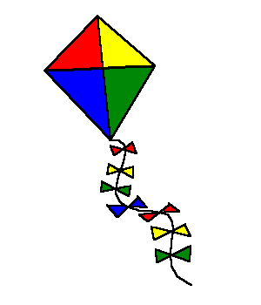
один

Slide 25

два

Slide 26
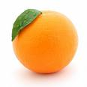
три

Slide 27
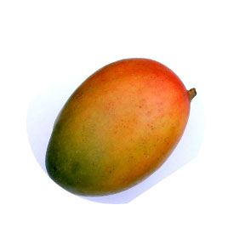
Четыре

Slide 28

пять

Slide 29

шесть

Slide 30

семь

Slide 31
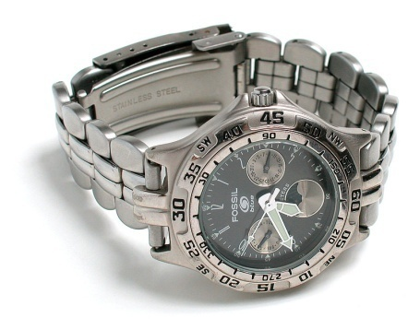





восемь

Slide 32
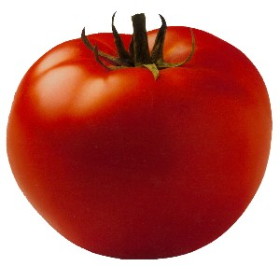
девять

Slide 33

десять

Slide 34
Cardinals Numbers
(Количественные числительные)
один два три четыре пять шесть семь восемь девять десять | одиннадцать двенадцать тринадцать четырнадцать пятнадцать шестнадцать семнадцать восемнадцать девятнадцать двадцать | двадцать один тридцать сорок пятьдесят пятьдесят один шестьдесят семьдесят восемьдесят девяносто сто

Slide 35
Essay
Q.1. Расскажите о себе.
Q.2. Расскажите о семье.

Slide 36
Fill in the blanks with nouns in
Prepositional case.
Мой отец работает_________(завод).
на заводе
в парке
Его дядя гуляет __________(парк).
Моя мама ______(жить) ___________(Агра).
живёт
в Агре
Я часто ________(думать) __________(друг).
думаю
о друге
Вы вчера ______(быть) ___________(вечер).
были
на вечере
отдыхали
на море
Летом мы __________(отдыхать) _________(море).
©Sonu Saini

Slide 37
Цвета
Name of Colours

